Slide 1



Project Work
Programming for Data Science
Brancaccio Denise - mat. 0222800163
Brando Lucia - mat. 0222800162
Di Maio Bruno Maria - mat. 0222800149

Slide 2
Obiettivi Raggiunti
Scraping dati dei politici
Raccolta informazioni sui discorsi
Aggiunta di feature text-based
Aggiunta concetti rilevanti estratti dal discorso
Aggiunta informazioni utili ad analisi propaganda
Aggiunta offset di inizio e fine propaganda
Aggiunta analisi della narrativa di fondo

Slide 3
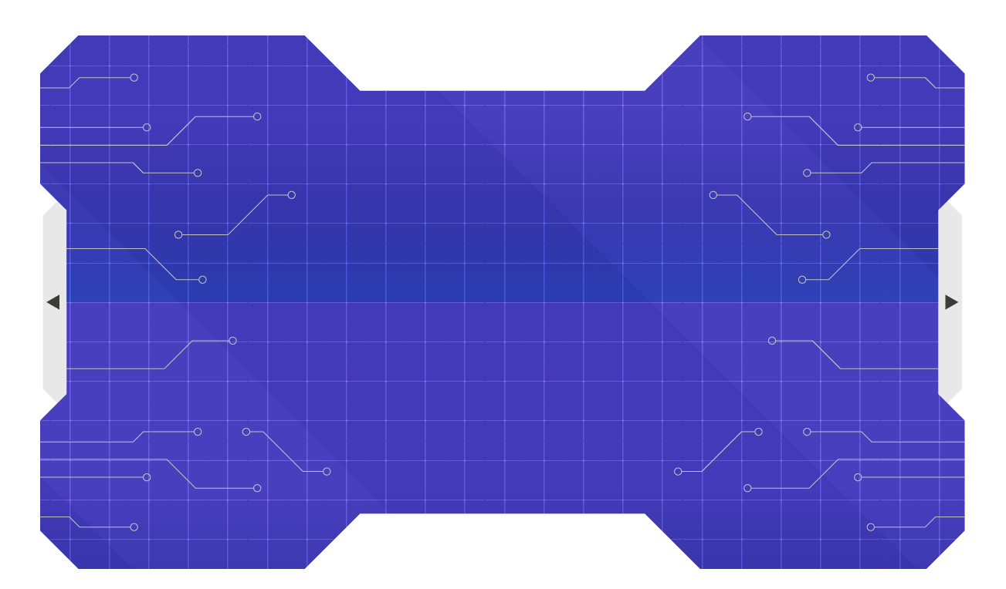

«La propaganda può essere definita come la diffusione deliberata e sistematica di messaggi indirizzati a un determinato uditorio, con l’obiettivo di creare un’immagine positiva o negativa di determinati fenomeni (persone, movimenti, eventi, istituzioni, ecc.) e di stimolare determinati comportamenti. La propaganda è quindi uno sforzo consapevole e sistematico volto a influenzare le opinioni e le azioni di un pubblico o di un’intera società.»

Slide 4

Principi della Propaganda
Coerenza
Validazione Sociale
Affinità
Volontà di restare fedeli alla scelta fatta.
Se molte persone fanno qualcosa, è facile pensare che sia la cosa giusta o accettabile.
Quando c’è una connessione personale o un’affinità, è più facile che una persona accetti una richiesta.
Autorità
Scarsità
Conoscenza
Le persone tendono a seguire i consigli di chi percepiscono come un'autorità o un esperto.
La percezione di scarsità aumenta il desiderio di quella cosa. Questo principio è spesso usato nel marketing.
Conoscere il funzionamento e i principi della persuasione è un vantaggio.

Slide 5



Studio della Narrativa
Le narrazioni, spesso basate su esperienze individuali e arricchite da elementi emotivi, sono strumenti potenti per catturare l’attenzione, favorire l’empatia e rendere gli argomenti più accessibili e relazionabili.
Può migliorare la qualità del dibattito, aumentando la persuasività degli argomenti e facilitando la comprensione reciproca tra i partecipanti.

Slide 6
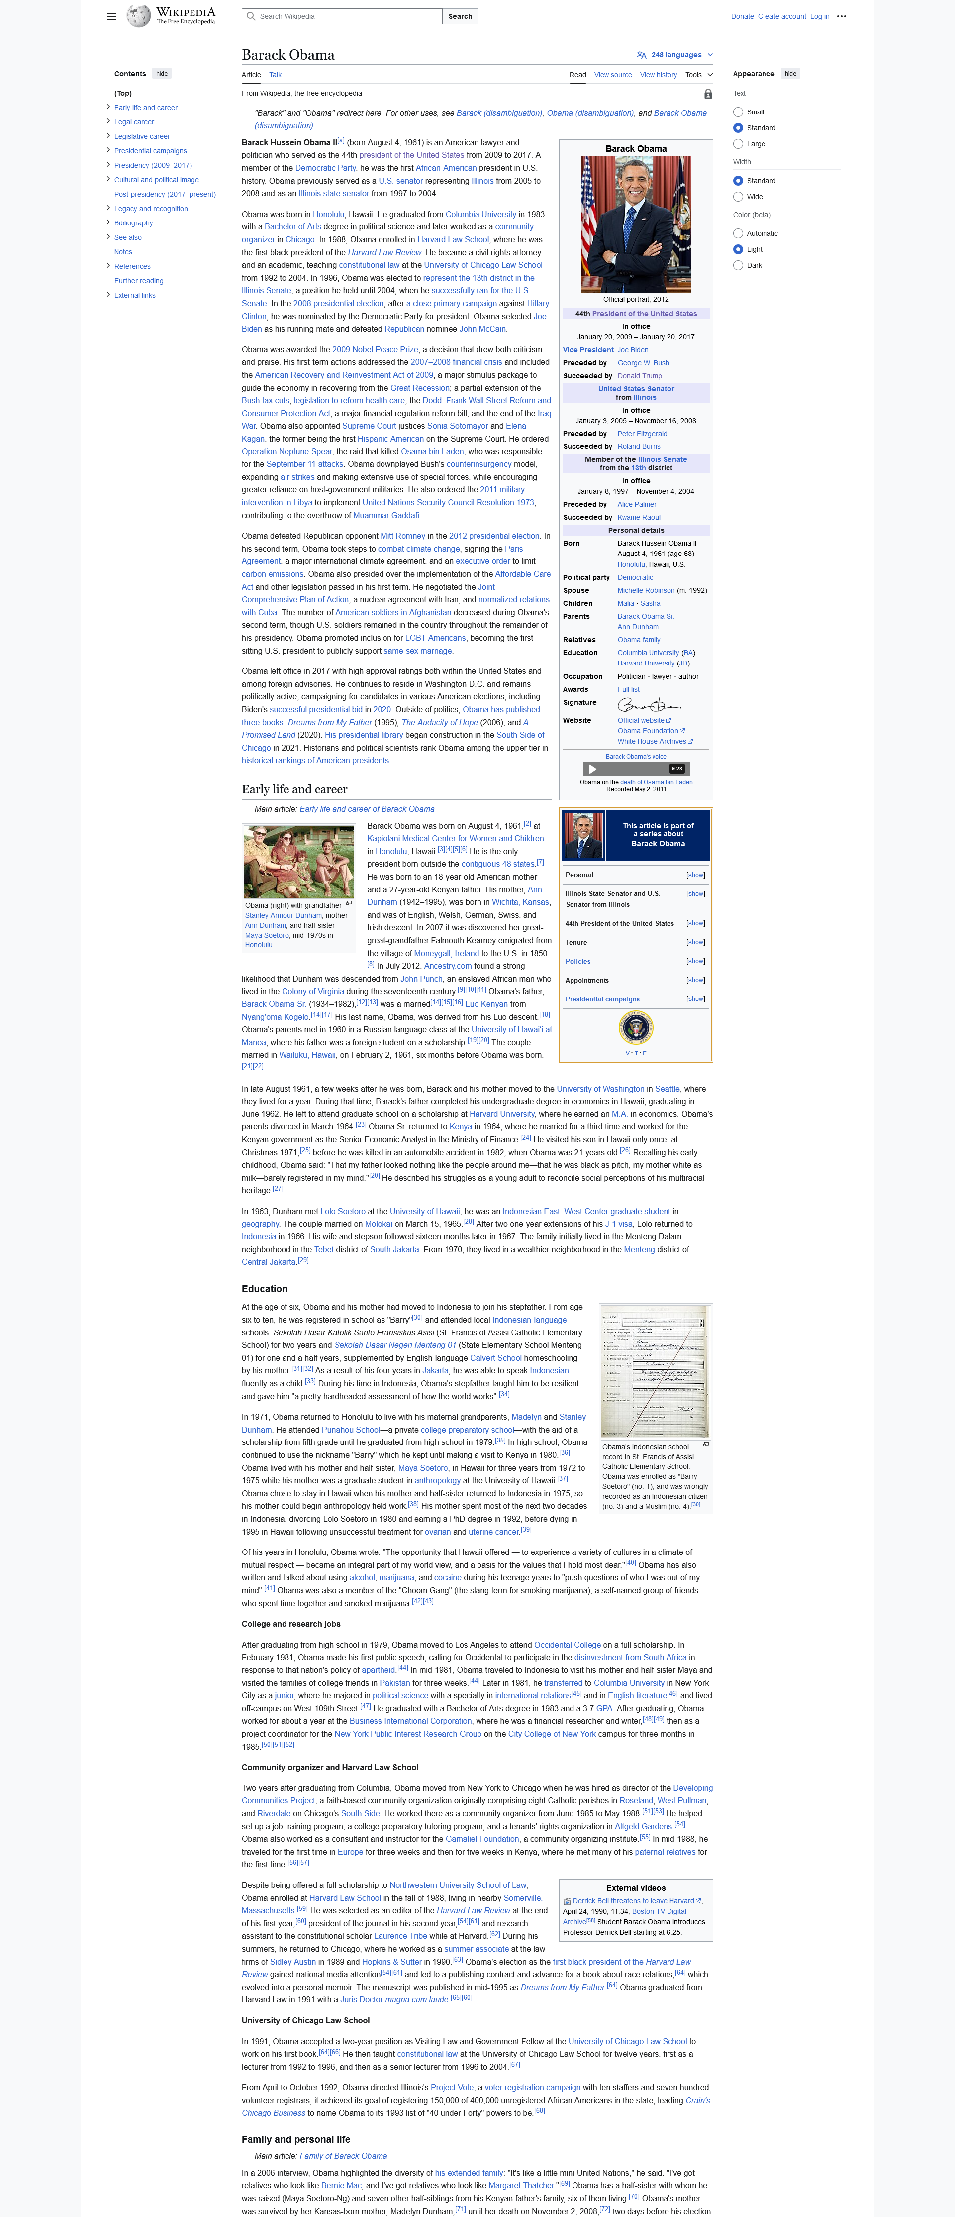
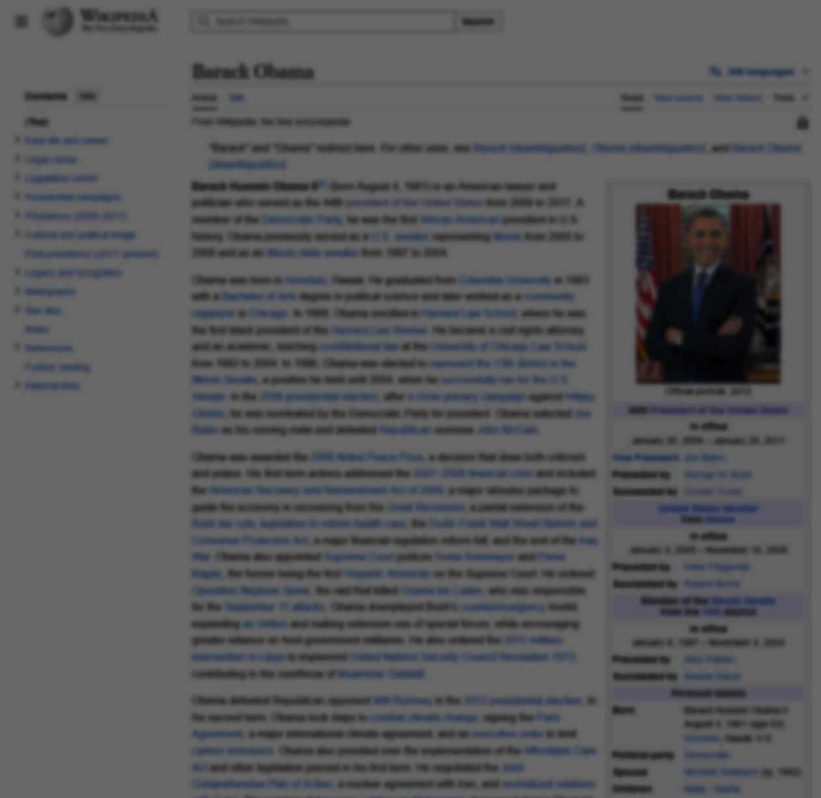
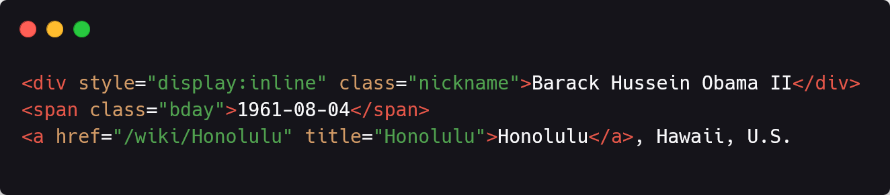
Scraping Dati dei Politici
Elementi ricercati e analizzati:
Nome completo
Data di nascita
Luogo di nascita
Eventuale data di morte
Eventuale luogo di morte
Partito politico

Slide 7
Raccolta Informazioni sui Discorsi
Speech Date | The exact date the speech was delivered, formatted as 'yyyy-mm-dd'.
Speech Location | The city or venue where the speech was delivered, followed by the state, separated by a comma (,). If the state is unavailable, provide only the city or venue, do not provide N/A if you do not find the state.
Speech Occasion | The specific event, purpose, or context for which the speech was delivered.
Topic | The specific topic of the speech, or a general theme or subject, if applicable, in one or a few words.
Cognitive Bias | The bias of the speech, such as Illusory correlation, Causal Fallacy, Implicit association, etc. if there are any. If there is more then one bias provide all of them in a list formatted as 'bias1, bias2, bias3'. If the bias is unavailable, provide None.
Summary | A short summary of the speech, in less then 100 words, if available. If the speech is too short to summarize, provide the whole speech. If there is no speech provide 'No speech provided'.
Keywords | The keywords extracted from the speech, in one or a few words (at most 5), if available. If the keywords cannot be extracted, provide 'N/A'. Provide the keywords in a list formatted as 'keyword1, keyword2, keyword3'.

Slide 8
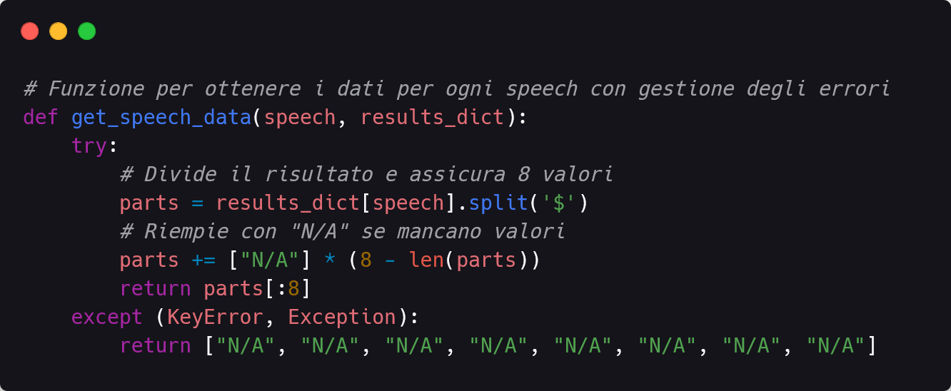
Gestione del Prompt e degli Errori
Passaggi per la cattura di informazioni sui discorsi:
Divide il risultato restituito dal modello di LLM Meta-Llama-3.1-405B-Instruct tramite il carattere $.
Prende ogni singola parte per riassegnarla successivamente alla colonna corrispondente.
Gestisce eventuali errori dando il codice N/A nel caso in cui non trovi valori.
Se non trova valori restituisce tutti gli 8 segmenti con N/A.

Slide 9
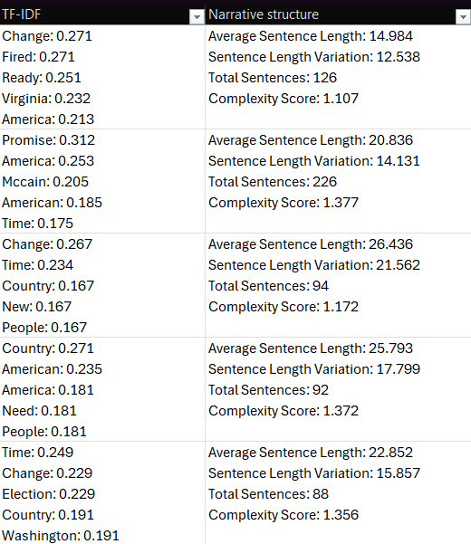
Feature Text-based
L’aggiunta di feature text-based si basa principalmente su due funzioni:
Il calcolo dello score TF-IDF (Term Frequency–Inverse Document Frequency), la quale misura l’importanza di un termine rispetto a un testo.
L’analisi della struttura narrativa, che tiene conto dei valori di lunghezza media delle frasi, di variazione di lunghezza delle frasi, il numero totale di frasi e la complessità delle frasi.

Slide 10
Analisi della readability
Tone
Flesch Reading Ease
Flesch Kincaid Grade
Identifica il tono formale o informale del discorso in esame
Semplicità di lettura basata sulla lunghezza delle frasi e sul numero di sillabe per parola
Anni di istruzione necessari per la comprensione del testo
Gunning Fog
Smog Index
Text Standard
Complessità del discorso in base alla lunghezza delle frasi e alla percentuale di parole complesse
Altro valore di riferimento per la complessità del discorso sulla base della lunghezza delle frasi e sulle parole complesse
Sintesi dei risultati in un livello scolastico approssimativo

Slide 11
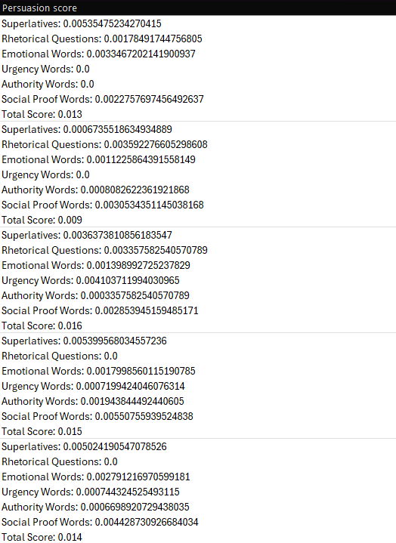
Calcolo del Persuasion Score
Valuta il livello di persuasione di un testo basandosi su metriche linguistiche e retoriche e restituisce un dizionario con: score totale di persuasione, score sulla presenza di superlativi, domande retoriche,. parole emotive e di urgenza, di autorità e prova sociale
Si utilizza spacy per tokenizzare il testo, identificare le caratteristiche del testo e cercare parole chiave in liste predefinite di termini. Conteggia poi le occorrenze di ogni elemento rispetto al numero totale di token e applica diversi pesi a ciascun elemento per indicare la loro rilevanza.

Slide 12
Toxicity, Sentiment ed Emotion
L’analisi del toxicity score, del sentiment e dell’emotion avviene mediante l’utilizzo di modelli creati ad hoc per questo tipo di operazioni: citizenlab/distilbert-base-multilingual-cased-toxicity, nlptown/bert-base-multilingual-uncased-sentiment e bhadresh-savani/distilbert-base-uncased-emotion
Toxicity
Sentiment
Emotion
Identifica e conta i tipi di linguaggio tossico utilizzati all’interno del discorso
Trova il sentimento prevalente all’interno del discorso
Capisce l’emozione che trapela dall’ascolto del discorso

Slide 13
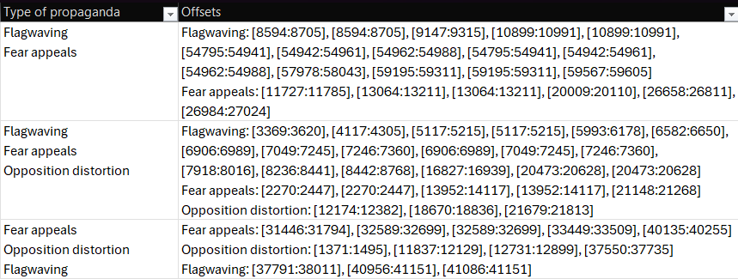
Propaganda Analysis e Offset
L’analisi della propaganda avviene mediante l’utilizzo del modello: IDA-SERICS/PropagandaDetection, il cui output viene successivamente processato per trovare gli offset del discorso contenenti propaganda
Type of propaganda
Offsets
Identifica le diverse tipologie di propaganda utilizzate all’interno del discorso
Trova le posizioni delle frasi di propaganda all’interno del discorso e ne salva gli offset per categoria

Slide 14
Narrativa di fondo
Contesto
Struttura retorica
Main Themes and Values
Breve analisi del contesto politico e storico del discorso
Analizza i punti del discorso e la sequenza degli argomenti
I temi e valori trasmessi dal discorso
Use of Language
Emotional Appeals and Persuasive Strategy
Conclusion
Esamina il tono, mezzi retorici, e simbolismo utilizzato
Richiami alle emozione e ai sentimenti strumentalizzati
L’efficacia del discorso ed i suoi possibili effetti sul pubblico

Slide 15
Narrativa di fondo
Esempio di output
L’output prodotto dall’LLM tiene conto di tutti gli elementi presenti all’interno del discorso e produce un’analisi approfondita delle varie richieste che gli sono state fatte.
Main Themes and Values: The central themes are hope, unity, and change, with underlying values of responsibility, fairness, and freedom. Obama represents the protagonist as the American people, and the antagonist as the challenges facing the nation.
Use of Language: The tone is inspirational and motivational, with Obama using rhetorical devices such as repetition, metaphor, and allusion to convey his message. The language is inclusive and accessible, with a focus on collective action and responsibility.
Emotional Appeals and Persuasive Strategy: Obama appeals to emotions such as hope, patriotism, and a sense of collective purpose. He uses persuasive strategies such as repetition, storytelling, and rhetorical questions to engage his audience and build a sense of momentum.
Conclusion: The speech is effective in inspiring and motivating the audience, with Obama's use of rhetorical devices and emotional appeals creating a sense of hope and unity. The narrative is coherent and convincing, and is likely to influence the audience's perceptions and attitudes.
Esempio di output
Context: The speech is delivered during a time of crisis, with the nation facing economic, environmental, and social challenges. The target audience is the American people, and the purpose is to inspire and motivate them to work together towards a better future.
Rhetorical Structure: The speech is organized around the themes of hope, unity, and change, with Obama using rhetorical devices such as repetition, metaphor, and allusion to convey his message.

Slide 16
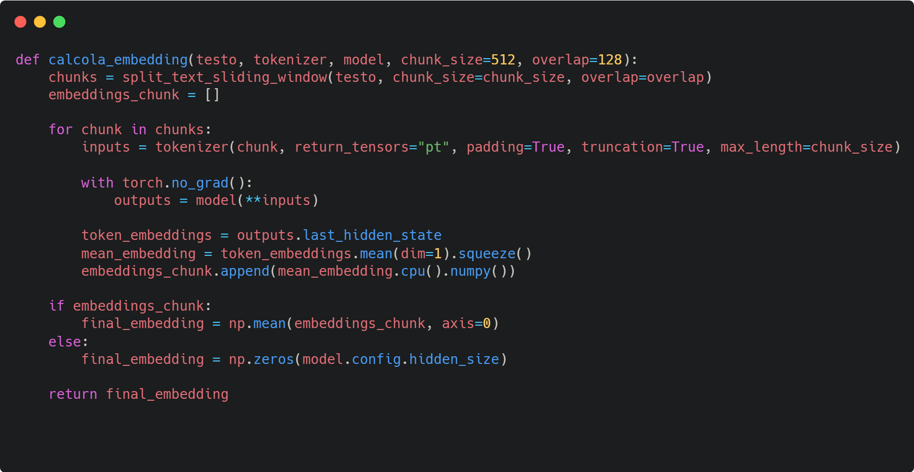
Word Embedding
La creazione dei word embedding avviene tramite l’utilizzo del modello: sentencetransformers/all-MiniLM-L6-v2.
Sono rappresentazioni numeriche delle parole che catturano il loro significato in uno spazio vettoriale. Questi vettori riflettono le relazioni semantiche tra le parole, permettendo al modello di comprendere le somiglianze e le differenze tra di esse.

Slide 17
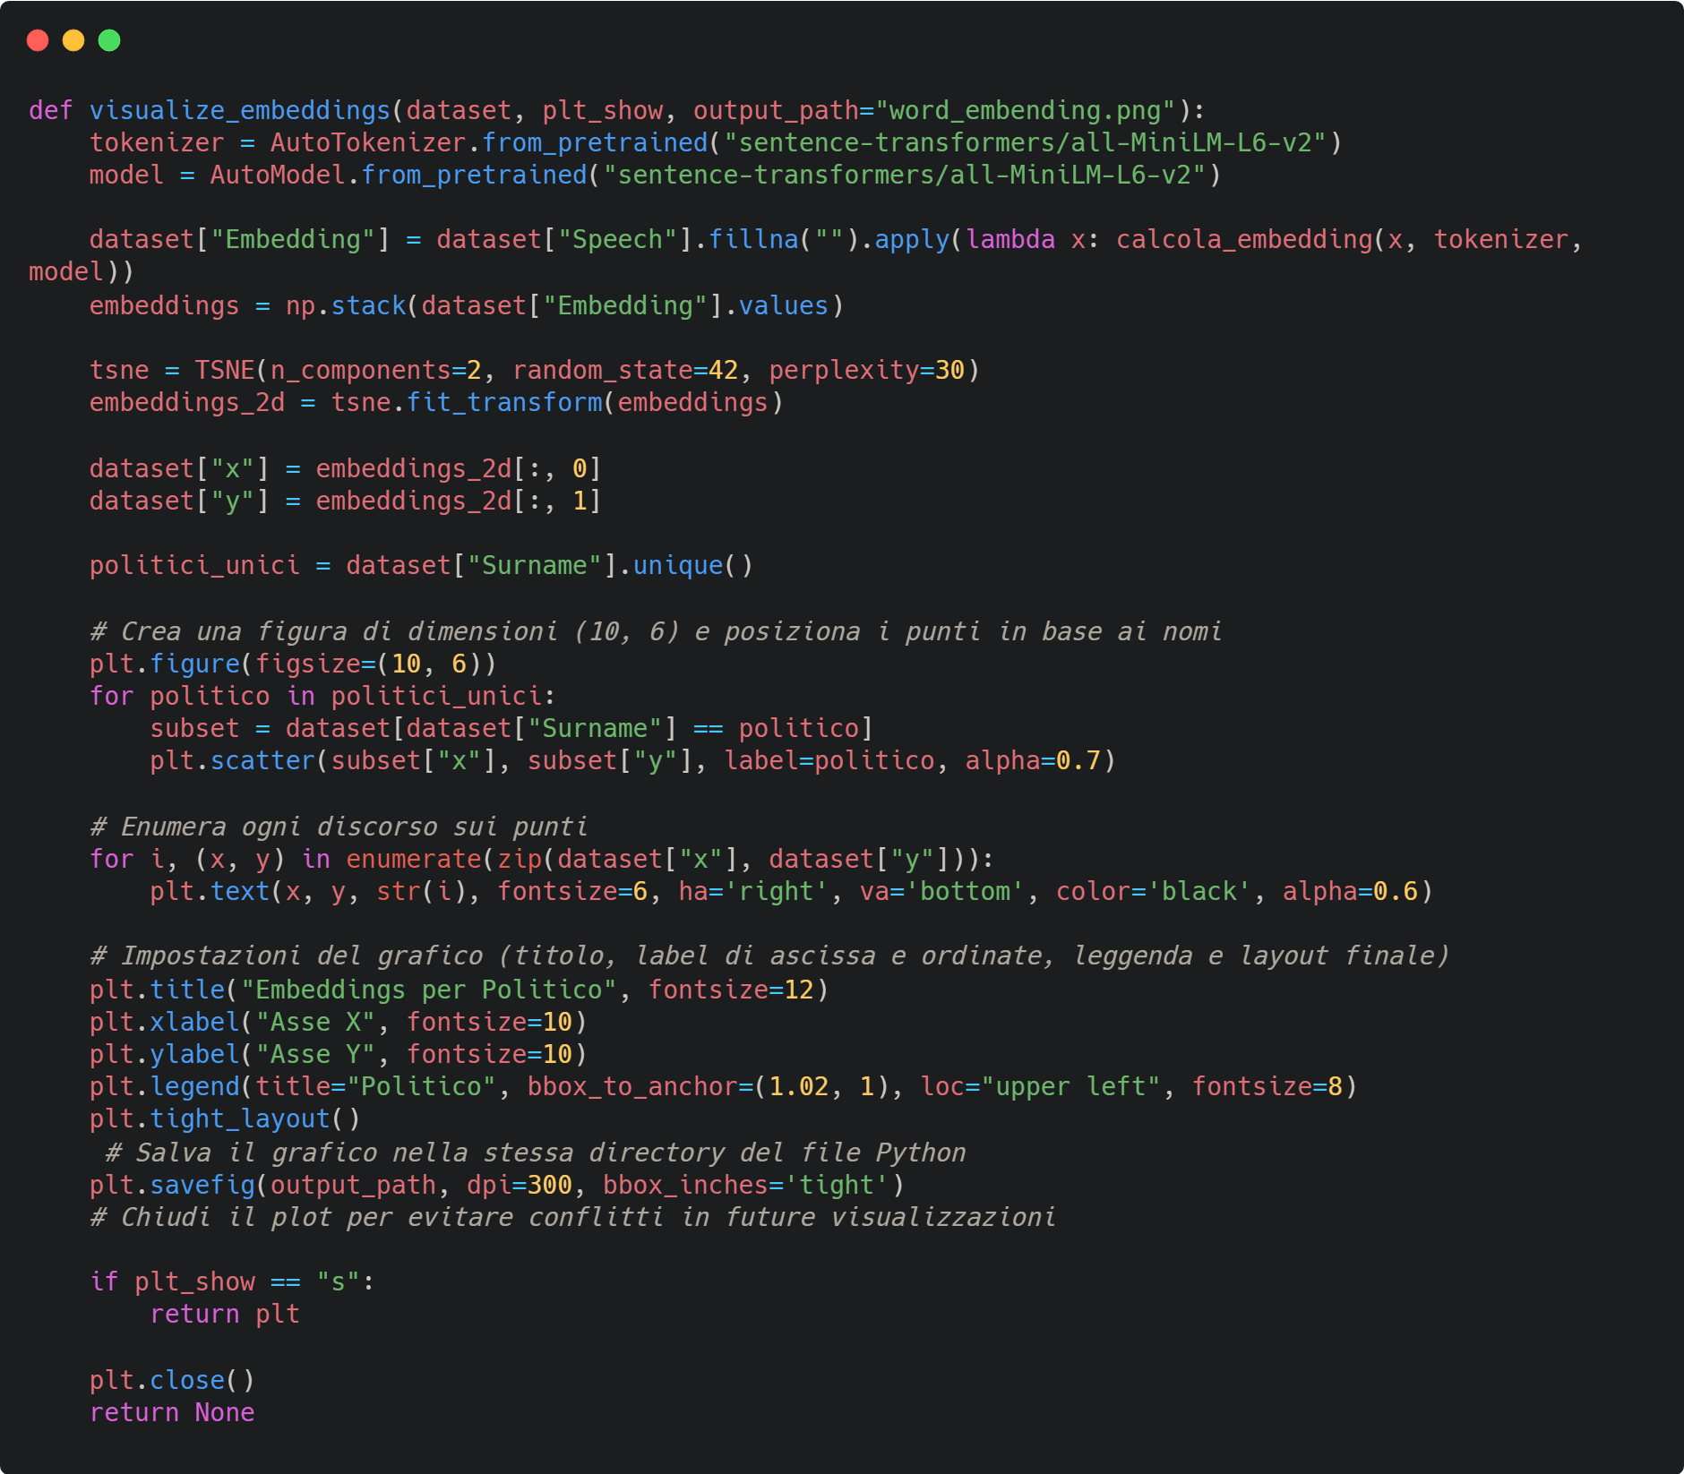
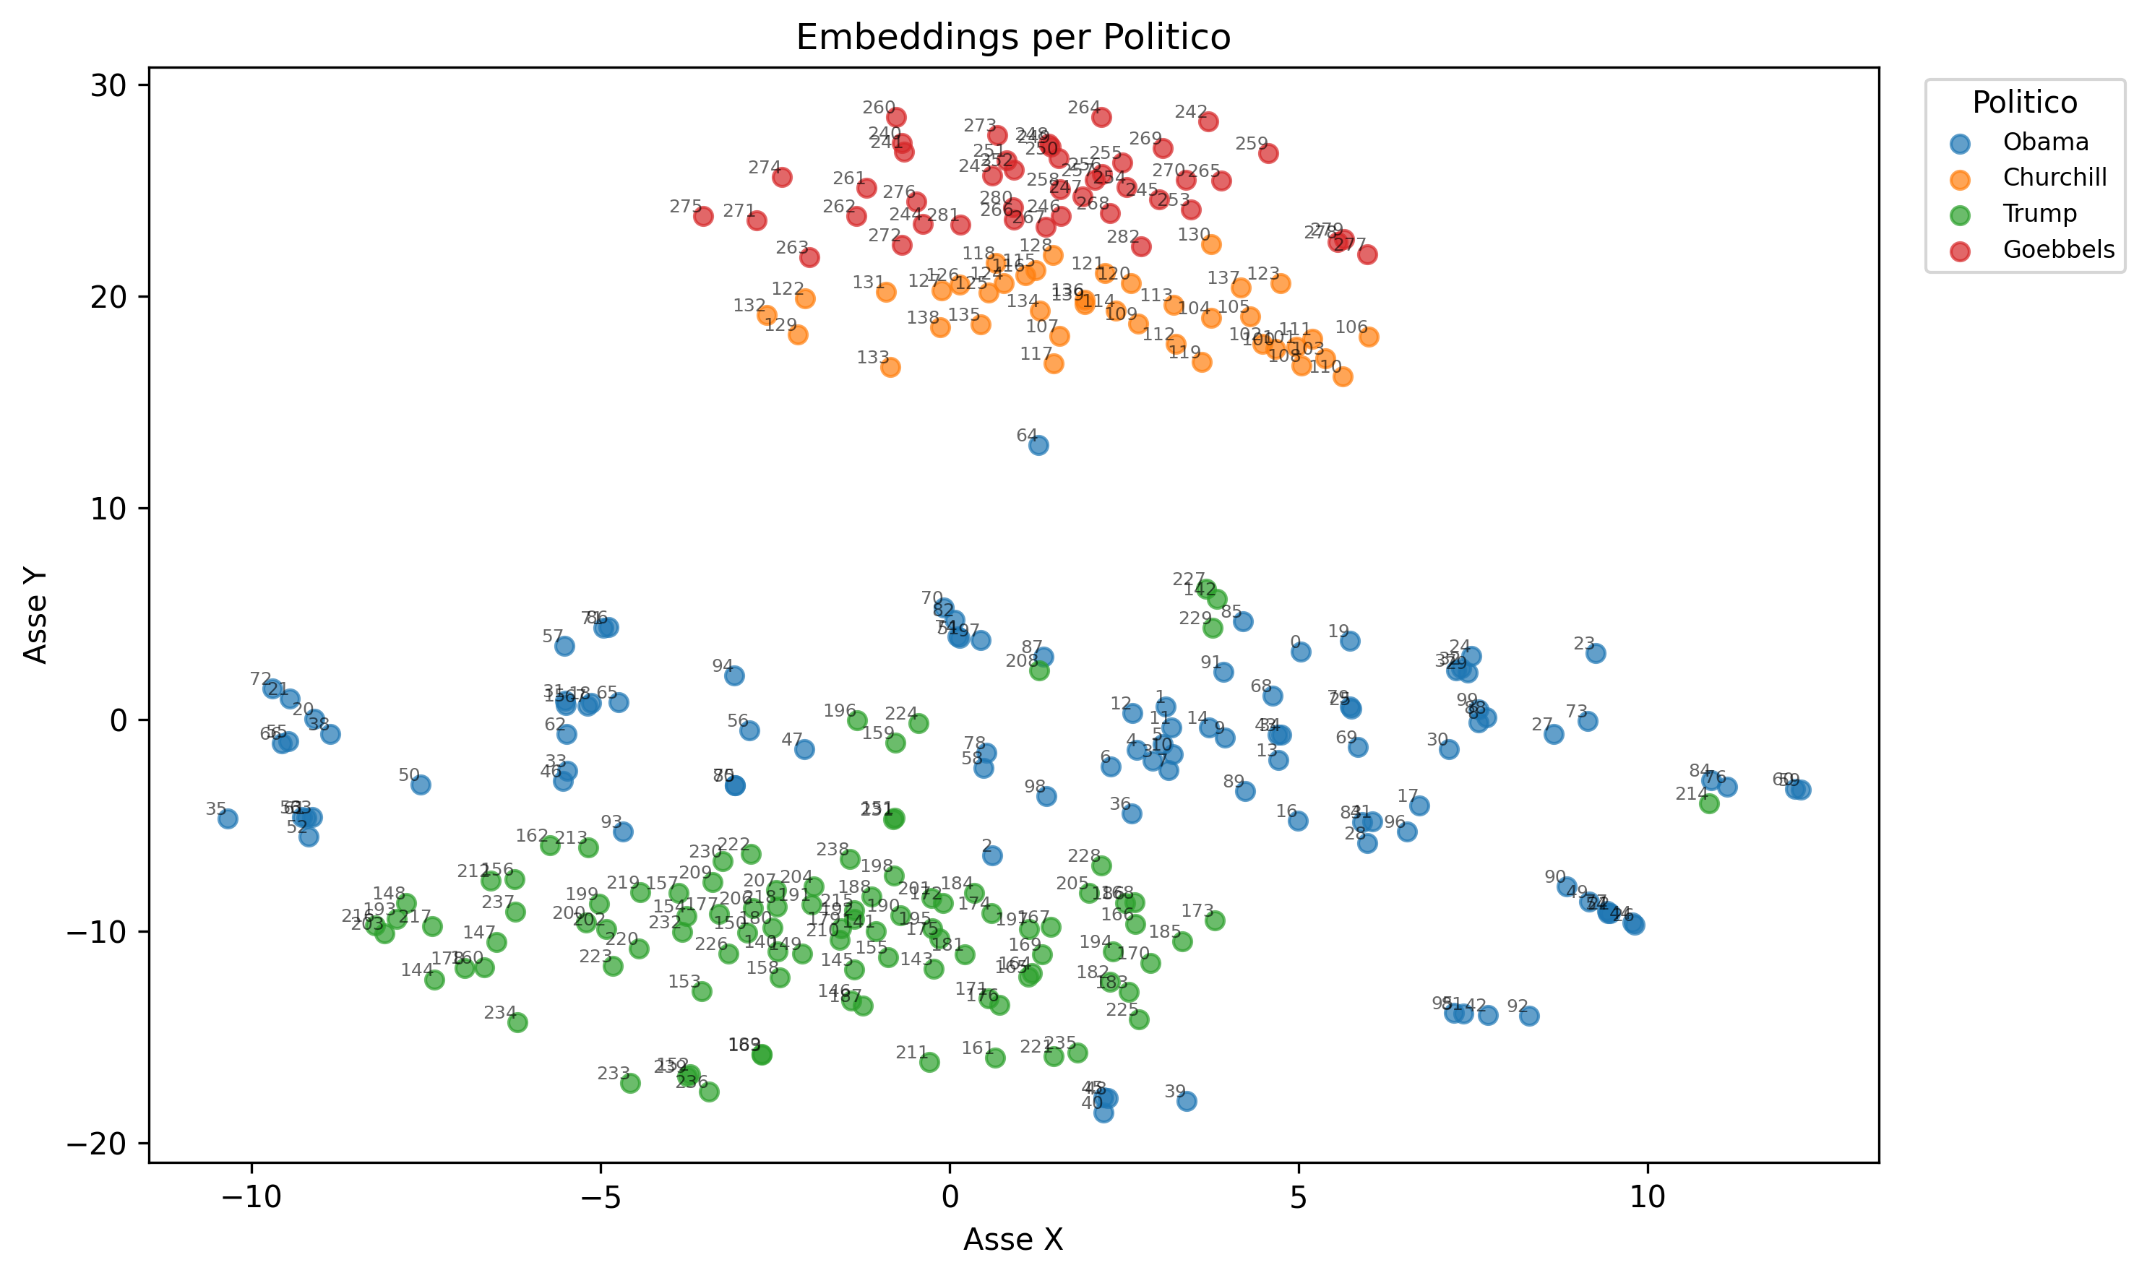

Slide 18
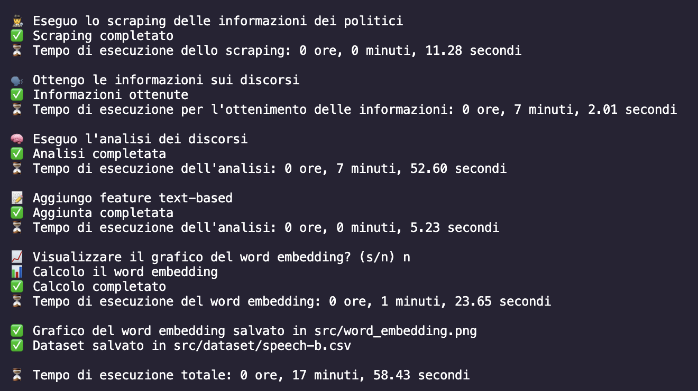
Output finale e tempi di esecuzione
Andando ad eseguire lo script finale il terminale appare nel seguente modo e i tempi di esecuzione si attestano sui ~17/18 minuti.

Slide 19
Grazie
Brancaccio Denise - mat. 0222800163
Brando Lucia - mat. 0222800162
Di Maio Bruno Maria - mat. 0222800149
Project Work per il corso di
Programming for Data Science

